Slide 1
〈伊豆の踊り子〉（1926）
川端康成（1899～1972）

Slide 2
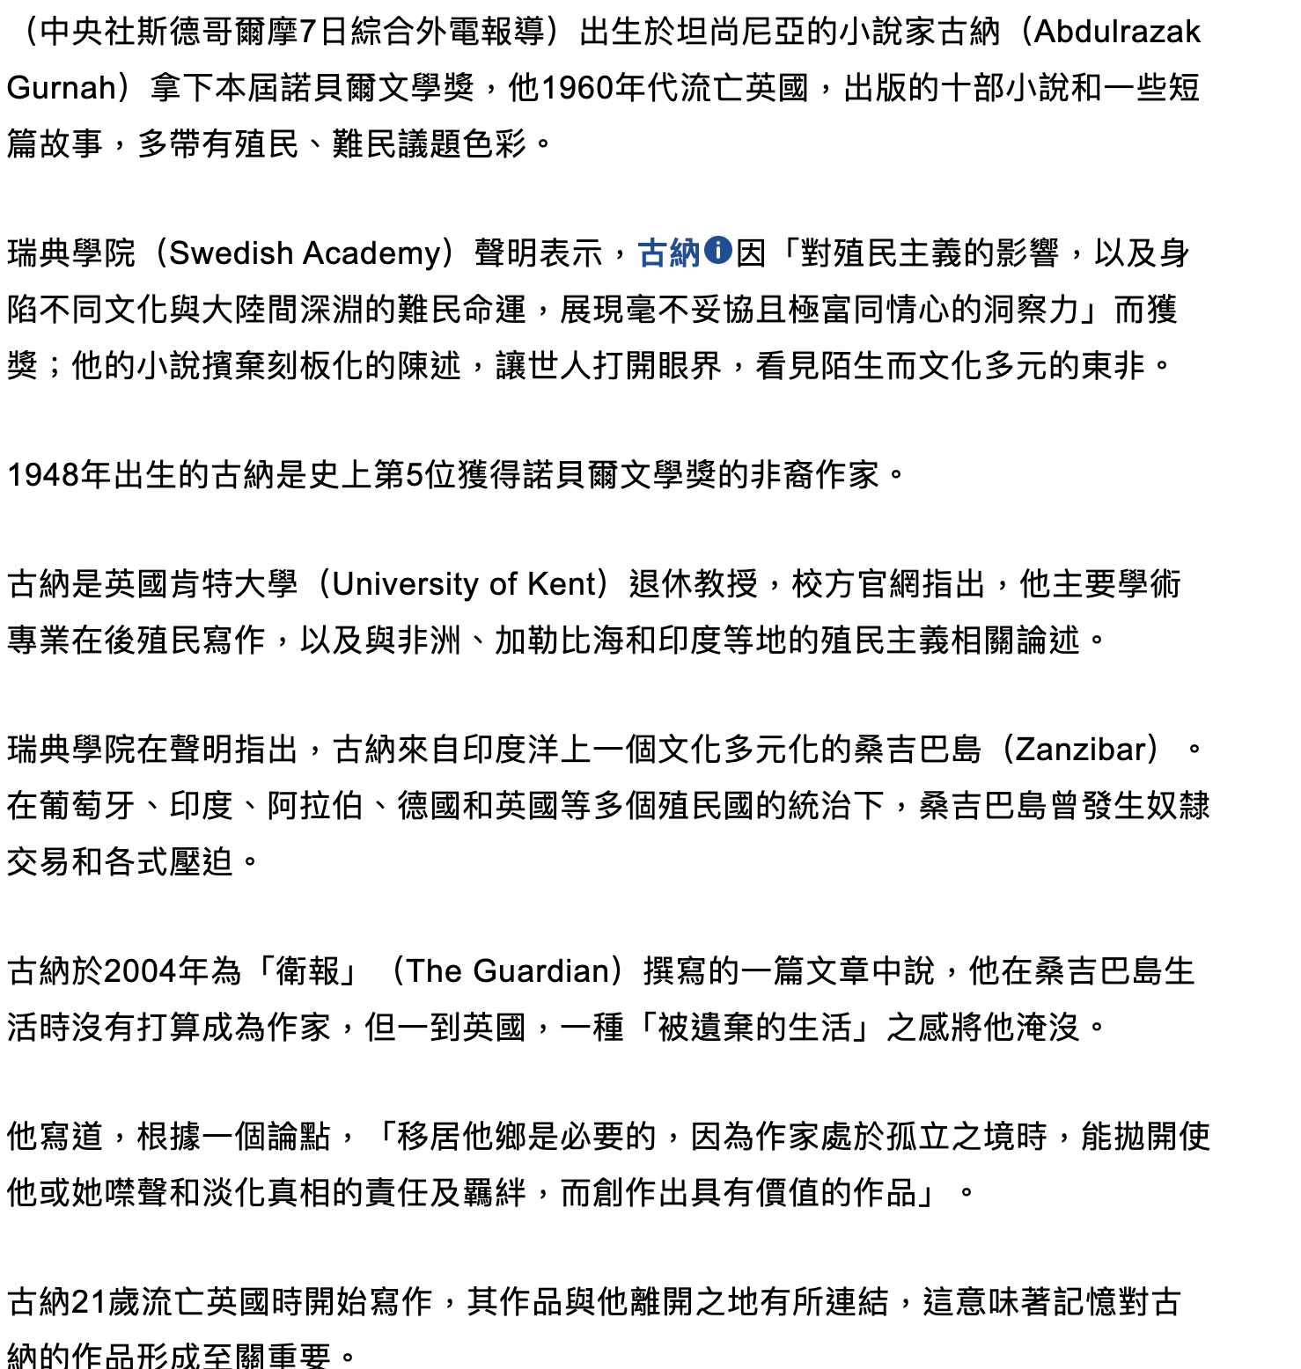
非英語系之諾貝爾文學獎得主的意義

Slide 3
川端康成（1899～1972）
日本首位諾貝爾文學獎得主（1968）
生於大阪。自幼父母雙亡，由祖父母撫養，1906年祖母、1914年姊姊、祖父逝去。（孤兒根性、被恩惠者根性）
東京帝國大學國文科畢業
初期新感覺派旗手，後以意識流、新心理主義傾向著稱。以〈伊豆的舞孃〉嶄露頭角，代表作《雪國》（1937～1971）

Slide 4
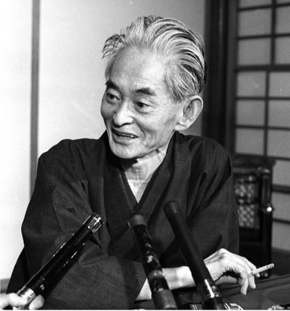
美しい日本の私/李琴峰感言
川端康成，1968年諾貝爾文學獎，亞洲第二人。「以纖細的感受性表現日本之心的精髓」
穿越長長的國境隧道後便是雪國。黑夜的盡頭煥如白晝。火車停在月台上。
與其說他是所謂「以月為伴」，莫如說他是「與月相親」，親密到把看月的我變為月，被我看的月變為我，而沒人大自然之中，同大自然融為一體。
從和歌、藝術、儀式、文學中定義「物之哀」與文學家的自己

Slide 5
曾把「日本美術的特色」之一，用「雪月花時最懷友」的詩句簡潔地表達出來。當自己看到雪的美，看到月的美，也就是四季時節的美而有所省悟時，當自己由於那種美而獲得幸福時，自己就會熱切地想念知心的朋友，但願他們能夠共同分享這份快樂。這就是說，美的感動，強烈地誘發出對人的懷念之情。
我的小說《千羽鶴》，如果人們以為是描寫日本茶道的「精神」與「形式」的美，那就錯了，毋寧說這部作品是對當今社會低級趣味的茶道發出懷疑和警惕，並予以否定的。

Slide 6
在歌方面有最早的敕撰和歌集《古今和歌集》（905），小說方面有《伊勢物語》、紫式部（約907前後一l002前後）的《源氏物語》、清少納言（966前後一1017，根據資料是年尚在世）的《枕草子》等。這些作品創造了日本美的傳統，影響乃至支配後來八百年間的日本文學。特別是《源氏物語》，可以說自古至今，這是日本最優秀的一部小說，就是到了現代，日本也還沒有一部作品能和它媲美。在十世紀就能寫出這樣一部近代化的長篇小說，這的確是世界的奇迹，在國際上也是眾所周知的。少年時期的我，雖不大懂古文，但我覺得我聽讀的許多平安朝的古典文學中，《源氏物語》是深深地滲透到我的心底的。

Slide 7
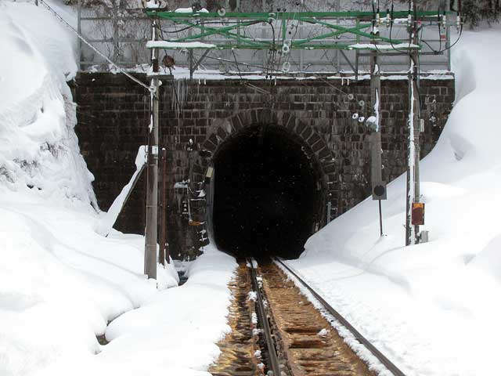
傑作的開頭
《雪国》：越過國境之間長長的隧道，便是雪國。雪光照亮了黑夜的盡頭。
〈伊豆的舞孃〉：山路曲折蔓延，以為天城關已在眼前，大雨卻將杉林染成白色，從身後逼近而來。

Slide 8
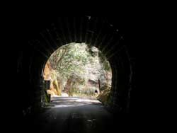
道がつづら折りになって、いよいよ天城峠に近づいたとおもうころ、雨脚が杉の密林を白く染めながら、すさまじい早さで麓から私を追って来た。

Slide 9
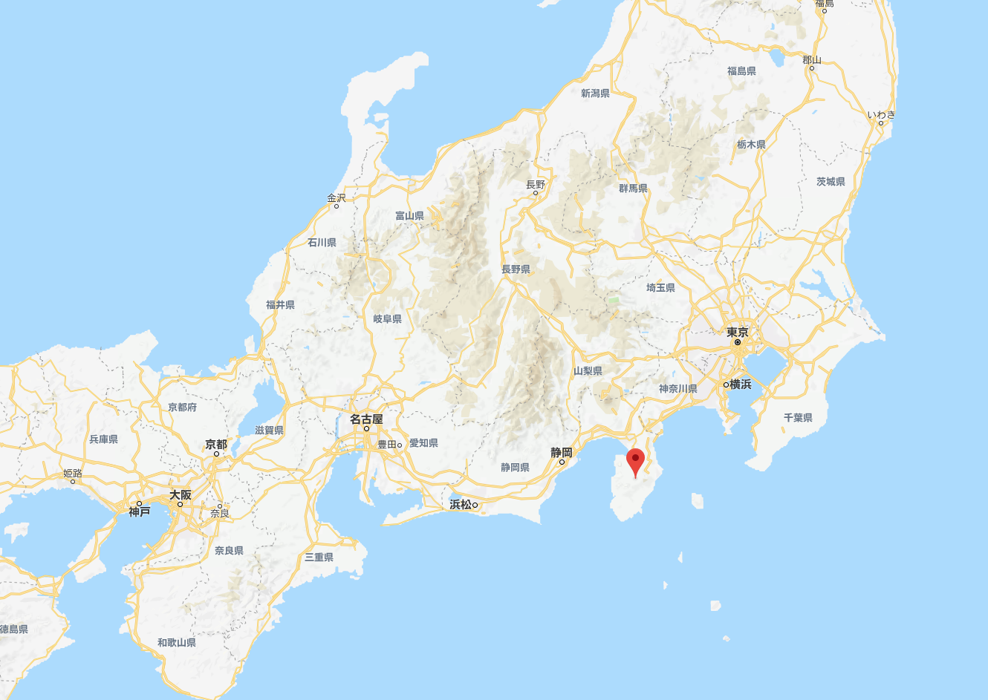
伊豆半島與大島

Slide 10
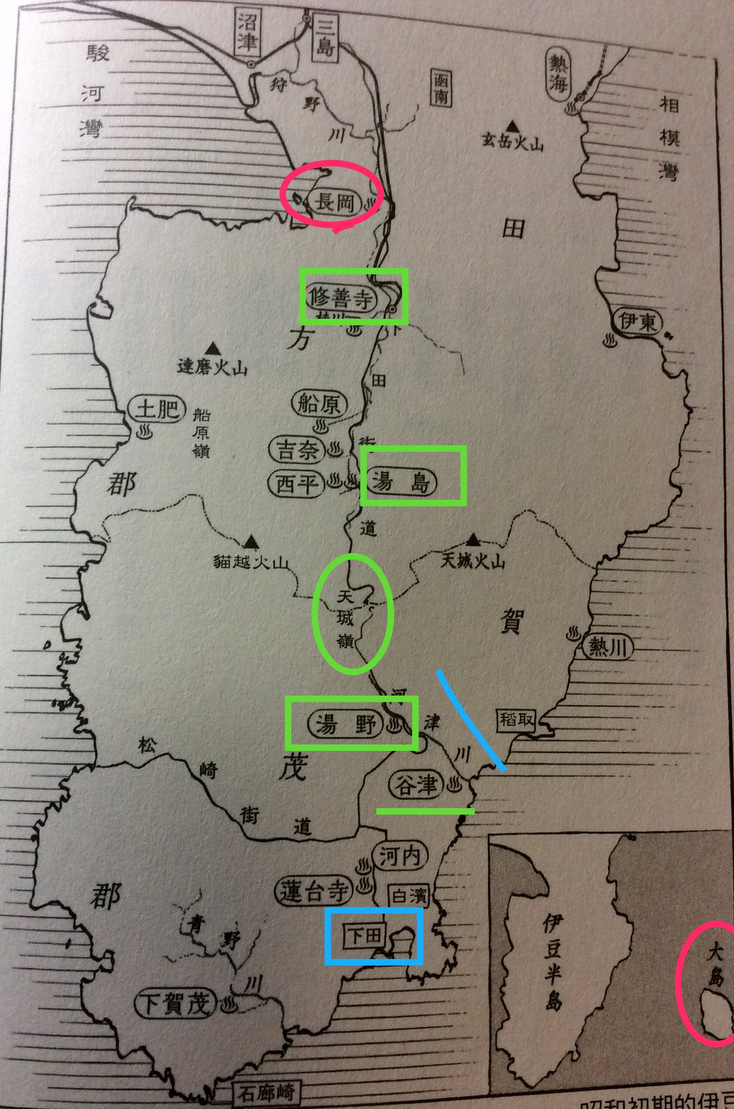
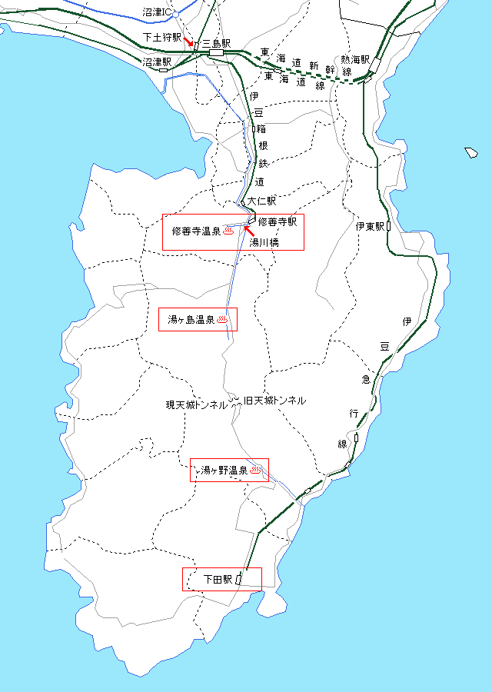

Slide 11
仄暗い湯殿の奥から、突然裸の女が走り出して来たかと思うと、脱衣場の突鼻に川岸へ飛び下りそうな格好で立ち、両手をいっぱいに伸して何か叫んでいる。手拭もない真裸だ。それが踊子だった。若桐のように足のよく伸びた白い裸身を眺めて、私は心に清水を感じ、ほうっと深い息を吐いてから、ことこと笑った。子供なんだ。私たちを見つけて喜びで真裸のまま日の光の中に飛び出し、爪先で背いっぱいに伸び上がるほどに子供なんだ。

Slide 12
伊豆の踊子
－－共同記憶、神話化風景
電影化六次(1933、1954、1960、1963、1967、1974)，電視劇化五次（主演者包括木村拓哉、後藤真希）
伊豆浪漫列車「踊子」號火車
2008年集英社文庫新封面
（少年）成長小說：藉由某種經驗達成對於兒童時期的脫卻、淨化、蛻變
川端康成的伊豆之旅：1918（遇見舞孃一行）、1922（「湯島的記憶」）

Slide 13

2008集英社文庫版
繪圖者：荒川飛呂彥(jojo冒險野狼)
同系列他作
〈地獄變〉
〈人間失格〉

Slide 14
〈伊豆の踊子〉（1926）
川端於1918年秋（一高時代）初次伊豆旅行，之後每年都去，1925年底為執筆再度前往
以實際體驗為本，潤色後之小說
巡禮、旅行與成長
「旅行」：暫時性與異次元空間
入口：躲雨、茶屋、稗史、隧道。出口：碼頭、海洋
伊豆：山海相間的半島地形、溫暖多雨、南國逃避氛圍，迥異於都市的自然景觀

Slide 15
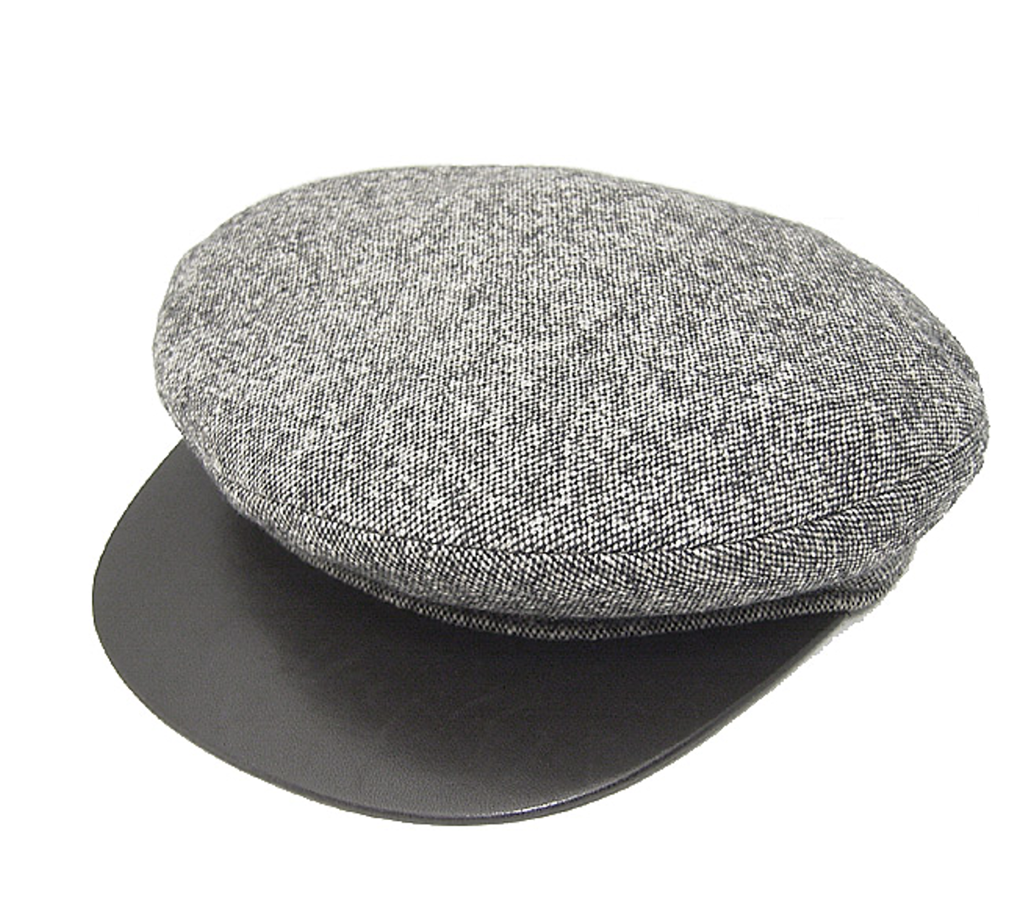
殘酷與救贖間的張力
高中生「老爺（旦那）」(有買春能力與權力)←→身世不明的走唱藝人
死亡意象、（中風老人、死嬰）階級差異與情感
「自我意識」的出現
身份轉換：學生帽→獵鳥帽
孤兒性格的過度強調

Slide 16
「伊豆」的「舞孃」
「旅情」：隔絕於日常—不同人格之再發現（或扮演、分裂）。
原鄉（與現實隔離之異次元）的往返
詩化的風景與人物造型
「少女」與「青春」的原型
「舞孃」：聖性「少女」VS官能性「賣藝女」
「我」想像中的官能性

Slide 17
好人
伊豆的舞孃
雪國
いい人ね
それはそう、いい人らしい
ほんとにいい人ね、いい人はいいね
君はいい子だね
どうして？どこがいいの？
いい子だよ。
いい女だよ
おかしな人
それどういう意味？ねえ、なんのこと？

